Slide 1
Como pode o BPI aumentar a qualidade de serviço ao cliente?
Grupo 2
18/01/2023

Slide 2
01 | Introdução Áreas entrevistadas
02 | Digital – oportunidades e soluções
03 | Balcões – oportunidades e soluções
04 | O cliente interno e externo
05 | Benchmark
Índice

Slide 3
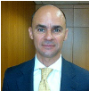






Apresentação das áreas entrevistadas
Rui Quintiliano - DBD
Jorge Guimarães - DCM
Bruno Carvalho - Expo
Carmen Silva - DI
Tiago Rodrigues - Chiado
Isabel Caetano - DDN
Nuno Silva - DSI

Slide 4
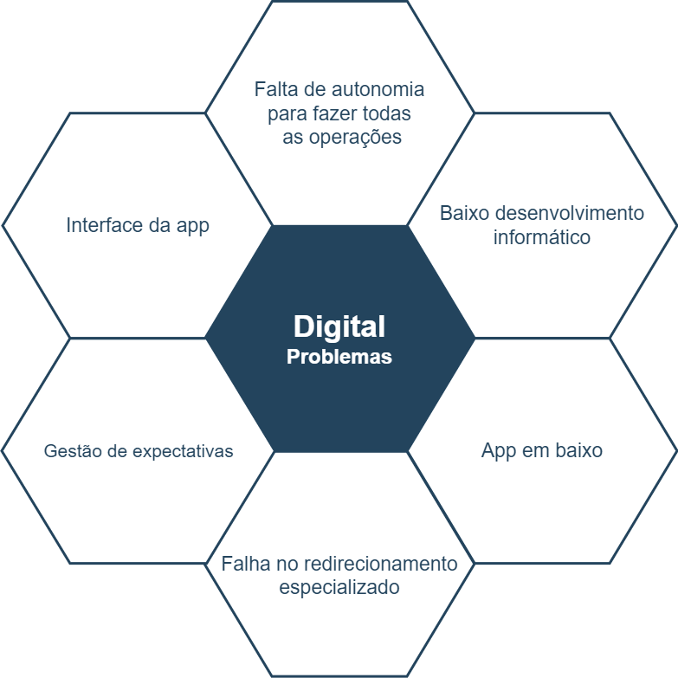



Exposição de Problemas - Digital

Slide 5
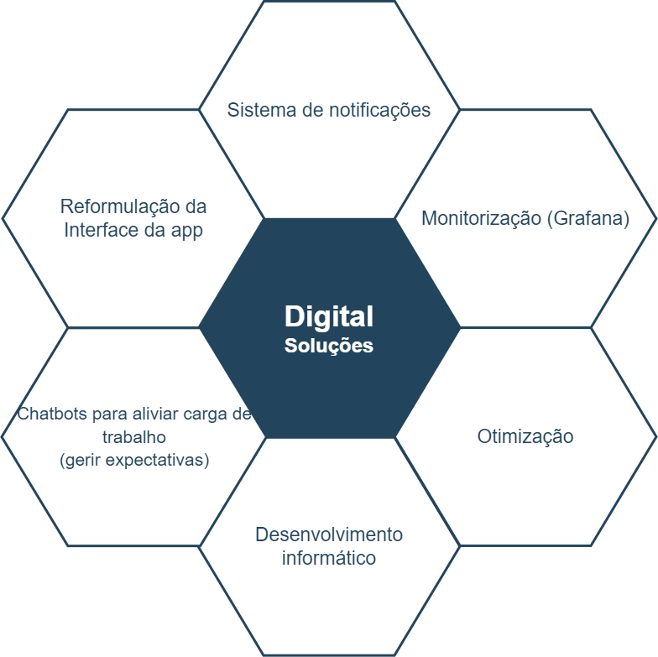
Exposição de Soluções - Digital

Slide 6
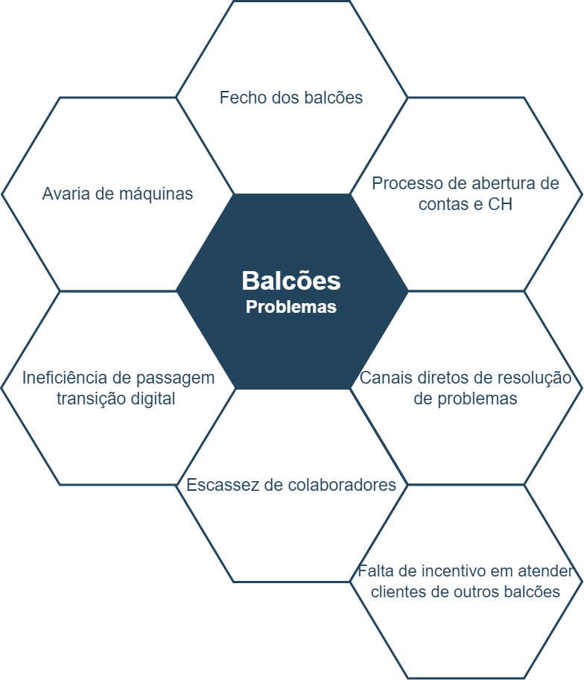
Exposição de Problemas - Balcões

Slide 7
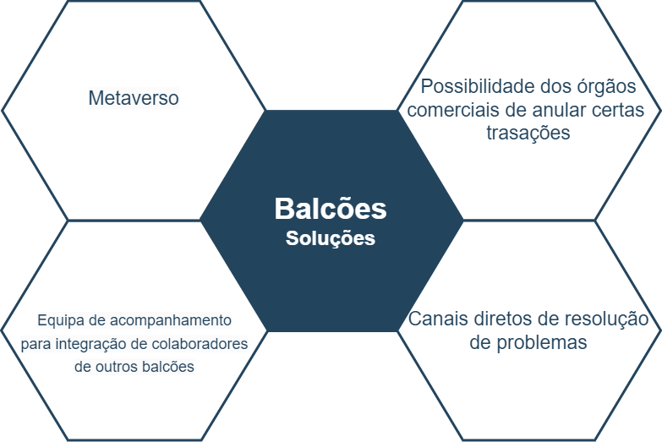
Exposição de Soluções - Balcões

Slide 8


O cliente interno e externo - Definição
São o foco da empresa,

Slide 9
O cliente interno e externo
A gestão da procura funciona como ponto de comunicação entre o cliente interno(áreas de negócio) e a equipa de desenvolvimento da DSI.
Um exemplo seria, a DBD querer implementar uma nova funcionalidade na app que permite a leitura de cartões.
Para tal, a DBD comunica à gestão da procura a sua intenção e a gestão da procura (onde tem um product owner por equipa) vai falar com a equipa de desenvolvimento para saber o número de recursos que precisam e o número de horas necessários para implementar esta solução.
Concluindo, todos os pedidos e todas as comunicações feitas entre o cliente interno e a equipa de desenvolvimento são feitas pela gestão da procura.
O cliente não comunica diretamente com a equipa de desenvolvimento e vice-versa. A comunicação é sempre feita através do product owner que pertence à gestão da procura e cada equipa de desenvolvimento tem um product owner.

Slide 10
Benchmark

Slide 12










Ícones
Exemplos para utilização

Slide 13
Elementos gráficos
Caixas e linhas de suporte ao texto

